Slide 1
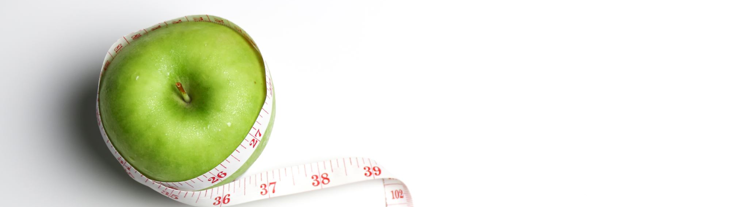
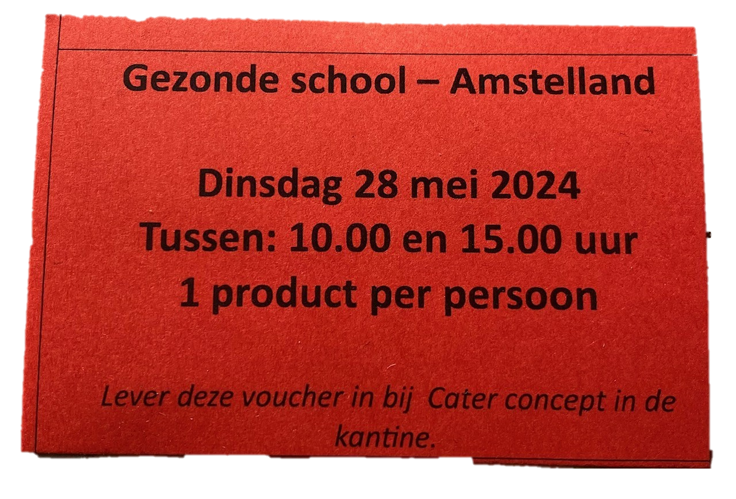
Gezonde school applicatie
PDO Groepsopdracht

Slide 2
PDO Groepsopdracht
Gezonde School
Dinsdag 28 mei) en donderdag 30 mei staan er tussen 10.00 en 15.00 uur beneden een aantal kraampjes vanuit de Gezonde School waar zowel studenten als medewerkers van Amstelland met een voucher terecht kunnen voor bijvoorbeeld een gezonde snack of smoothie! Voucher Om iets gezonds te halen bij de kraampjes is wel een voucher nodig. Deze voucher is op te halen op donderdag 30 mei tussen 08.00 en 11.00 uur bij de conciërges Pedro, Jerry en Bob in kamer 0.10.
Let op: de voucher is alleen op dezelfde dag geldig.

Slide 3
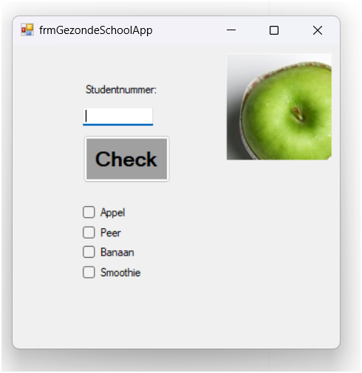
Gezonde school applicatie
PDO Groepsopdracht
Opdracht: Bedenk met je team met behulp van PDO een applicatie waarbij het een papieren voucher niet nodig is. Jullie krijgen tot 14:00 de tijd.
14:00 presenteert ieder team hun werk.

Slide 4
https://gezond.devroc.nl
Boilerplate

